Slide 1
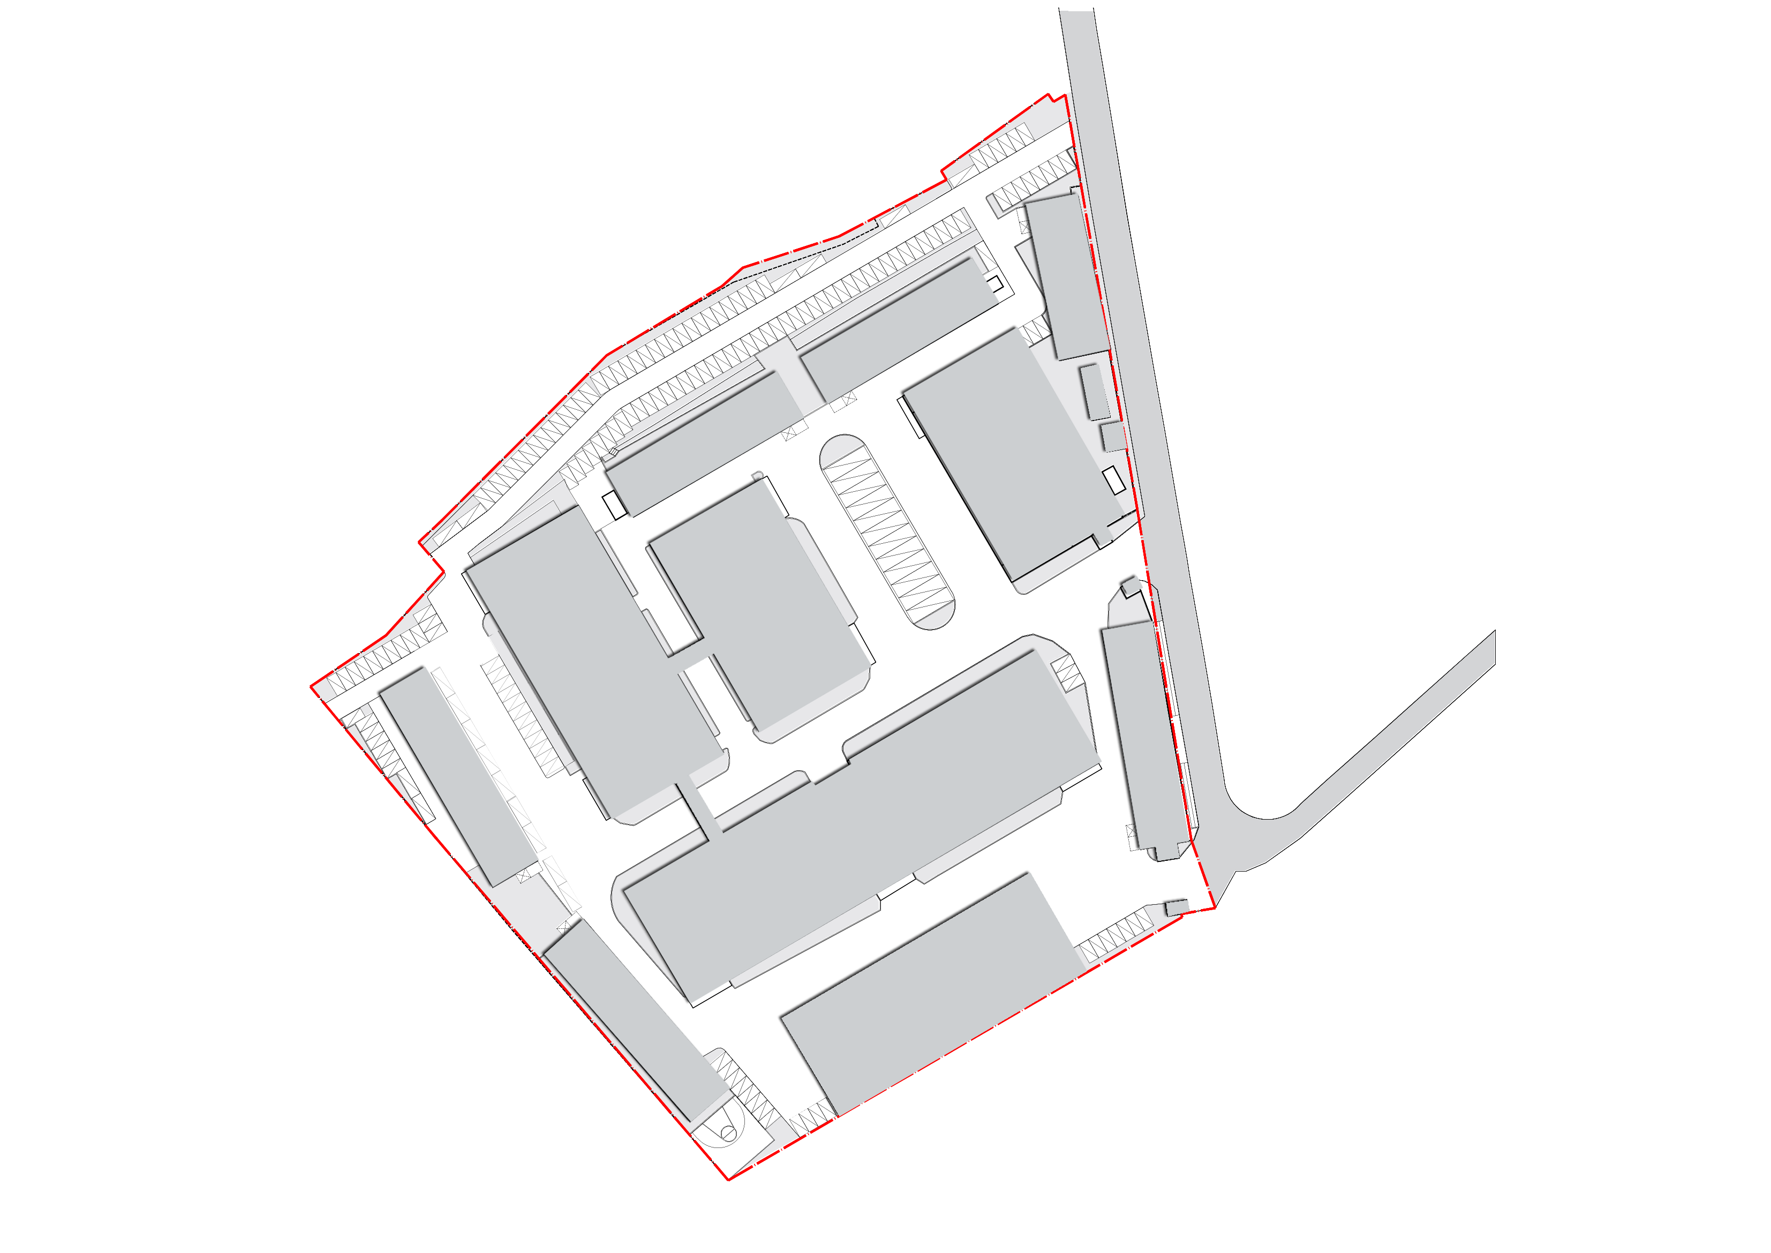
龙岗区坪地街道大运无人机产业园增加辅助性公用设施类综合整治计划公示
结合无人机测试场落户坪地契机，落实在坪地街道建设无人机产业园，将坪地无人机产业打造成龙岗区产业名片的要求，建设集研发设计、生产制造、售后综合服务于一体的无人机智造产业园，现申请对大运无人机产业园进行增加辅助性设施类综合整治。该事项已经区城市更新领导小组审议并原则通过，现依据《关于加强和改进城市更新实施工作的暂行措施》（市府办〔2016〕38号）和《龙岗区旧工业区增加辅助性设施类综合整治改造升级实施细则（试行）》等相关规定，对该增加辅助性公用设施类综合整治项目计划事项公开展示，通告如下：
一、园区现状概况
项目位于深圳市龙岗区坪地街道中心社区富心路26号鲤鱼坝工业区（二期），用地面积30820.94平方米，建筑面积54922.91平方米，共有11栋建筑。大运无人机产业园于2008年建成，园区功能以厂房、宿舍为主，停车位规划较少，停车较散乱，辅助性配套设施不完善。
二、拟规划情况
为消除安全隐患、完善功能配套、力促园区产业升级，拟进行增加辅助性设施类综合整治，新增连廊、客梯、阅览室、文化活动室、遮雨棚等辅助性公用设施。新增辅助性公用设施建筑面积8073平方米，新增建筑面积占原建筑面积的14.70%，园区产业定位，以无人机整
机、无人机核心基础件以及基于5G技术在无人机领域需求的飞控系统为主导，打造集研发设计、生产制造、售后综合服务为一体的无人机智造产业园。
三、公示地点
(一)现场展示
1.深圳市龙岗区工业和信息化局
地址：深圳市龙岗区中心城清林中路海关大厦10楼
2.深圳市龙岗区坪地街道办事处
地址：广东省深圳市龙岗区坪地街道龙岗大道347号
3.项目现场
地址：深圳市龙岗区坪地街道中心社区富心路26号
4.《深圳特区报》或《深圳商报》
(二)网上展示
龙岗政府在线、龙岗区工业和信息化局
网址：http://www.lg.gov.cn/
网址：http://www.lg.gov.cn/bmzz/gxj/
四、公示时间
自2022年4月1日至2022年4月10日止。
五、意见反馈
公示期间，任何单位和个人可将意见在2022年4月10日前通过传真或邮件反馈至龙岗区工业和信息化局。我局将对公众意见进行认真研究后提出处理意见，并按程序报批。
六、联系方式
龙岗区工业和信息化局
联系人：杨工
联系电话：0755-28949032 传真：0755-28949300 邮箱：lgcykjbzk@lg.gov.cn
深圳市龙岗区工业和信息化局
2022年4月1日
B2宿舍
C宿舍
B2宿舍
C宿舍
B1宿舍
B2厂房
B1宿舍
B2厂房
B1厂房
B1厂房
A厂房
B4
A厂房
A1宿舍
C1
B4 厂房
A3宿舍
A1宿舍
B4 厂房
A3宿舍
B3
C1
B3厂房
B3厂房
A2宿舍
A2宿舍
新增客梯
新增连廊
新增遮雨棚
新增文化活动室
新增阅览室
改造前
改造后
经济技术指标一览表
改造前 | 改造后
现状建筑面积（㎡） | 拆除建筑量（㎡） | 新增辅助性设施建筑面积 （㎡） |  |  | 改造之后建筑面积 （㎡）
54922.91 | 0 | 8073（占现状总建筑面积的14.70%） | 连廊 | 1040.2 | 62995.91
 |  |  | 辅助设施 | 7032.8

